Slide 1
Cache Misses
指令Cache缺失的处理步骤
将PC － 4送到存储器中
通知主存执行读操作，并等待主存访问完成
写Cache项，并设置Cache相关标志
重新取指令，此时指令在Cache中

Slide 2
Cache的替换策略 —— Cache的缺失损失
缺失损失
➢CPU访问Cache缺失时，导致一次流水线阻塞（pipeline Stall，可以理解为停顿），CPU必须等待数据装入Cache后才能访问Cache，这期间的时间损失称为缺失损失。
➢取出块的时间：第一个字的延迟时间（存储器访问）+ 块的剩余部分的传送时间。
➢Cache的存储组织对缺失损失具有很大的影响。

Slide 3
Cache的替换策略 —— Cache的缺失处理
缺失处理（以读操作为例，写操作比较复杂）
➢块装入后访问：缺失数据块中各字按顺序全部装入Cache后，再从Cache中访问所请求的字（也是引起缺失的字）
➢尽早重启（ early restart）：缺失数据块中各字按顺序装入
Cache，一旦所请求的字装入Cache，CPU立即访问该字，控制机构再继续传送剩余数据到cache
➢请求字优先（requested word first）：所请求的字先装入
Cache，CPU立即访问该字，控制机构再按照先从所请求字的下一个地址、再到块的起始地址的顺序继续传送剩余数据到 cache

Slide 4
Cache的替换策略 —— Cache的缺失处理
几种缺失处理方式
CPU访问Cache产生缺失
CPU访问所请求字
块装入后访问
传送第 传送第 传送第
传送最
读取第一个字 | 二个字 | 三个字 | 四个字 |  | 后字
CPU访问Cache产生缺失
CPU访问所请求字
尽早重启
传送第 传送第
传送所
传送最
读取第一个字 | 二个字 | 三个字 |  | 请求字 |  | 后字
CPU访问字k产生缺失
CPU访问所请求字K
请求字优先
传送字 K+1
传送 字0
传送字 K-1
传送最后字
读取字K

Slide 5
Cache的替换策略 —— Cache块的替换
替换块的选择范围
➢全相联Cache：访问缺失时，被请求数据所在块可以进入Cache
的任何位置，因此应在Cache中选择一个数据块进行替换；
➢直接映像Cache：访问缺失时，被请求数据所在的块只能进入
Cache的一个位置，占用该位置的数据块必须被替换掉；
➢组相联Cache：访问缺失时，被请求数据所在块可以进入Cache某一组的任何位置，因此应在Cache对应组内选择一个数据块进行替换。

Slide 6
替换策略
当一个新的主存块要调入到cache，而允许存放此块的行位置都被其它主存块占满时，就要产生替换，因为cache工作原理要求它应尽量保存最新的数据。
替换问题与cache的组织方式紧密相关
(1)对于采用直接映射方式的cache来说：
因一个主存块只有一个特定的行位置可存放，所以问题解决很简单，把此特定行位置上的原主存块妥善处理后，换出Cache即可。
(2)对于全相联的cache来说，它的全部行都是可被替换的特定行；而组相联的cache中同组各路的行都是可被替换的特定行：
这样就要从允许存放新主存块的若干特定行中选取一行换出。
如何选取就涉及到替换策略或称替换算法的采用。以硬件
实现的常用算法主要有以下三种。

Slide 7
Three Replacement Strategies
LRU (Least-recently used)最近最少使用策略
replaces the item that has gone UNACCESSED the LONGEST
favors the most recently accessed data
FIFO/LRR (first-in, first-out/least-recently replaced)
replaces the OLDEST item in cache
favors recently loaded items over older STALE items
Random随机替换策略
replace some item at RANDOM
no favoritism – uniform distribution
no “pathological” reference streams causing worst-case results
use pseudo-random generator to get reproducible behavior

Slide 8
CACHE的替换策略
LRU与LFU算法
LRU（Least-Recently Used）最近最少使用法
➢原则：将近期最少使用的块替换出去
➢方法：
✓Cache的每一块都设置一个计数器(未访问次数计数器)
✓新调入或者被替换的块， 其计数器清 0，而其它块的计数器则加 1
✓当访问命中时，所有块的计数值与命中块的计数值进行比较，如果计数值小于命中块的计数值，则该块的计数值加“1”；如果块的计数值大于命中块的计数值，则数值不变。最后将命中块的计数器清为0。
✓需要替换时，则选择计数值最大的块来替换
➢优点：符合Cache基本原理，并考虑了新进入Cache的块，命
中率较高
LFU （Least Frequently Used）算法是将最久未被访问过的行换出。

Slide 9
CACHE的替换策略
LFU （Least Frequently Used）算法根据数据的历史访问频率来淘汰数据。
➢原则：其核心思想是“如果数据过去被访问多次，那么将来被访问的频率也更高”。
➢方法：
✓新加入数据插入到队列尾部（因为引用计数为1）；
✓队列中的数据被访问后，引用计数增加，队列重新排序；
✓当需要淘汰数据时，将已经排序的列表最后的数据块删除。
➢ LFU根据使用次数的差异来决定。
LFU的每个数据块都有一个引用计数，所有数据块按照引用计数排序，具有相同引用计数的数据块则按照时间排序,淘汰一定时期内被访问次数最少的页。

Slide 10
有一个“cache－主存”存储层次，主存共分8个块(0～7)，cache为4个块(0～3)，采用全相联映射方式。如下主存块地址流：1，2，4，1，3，7，3，1，2，7，4，2，4，7，3；
如主存中的内容一开始未装入cache中，分别用LRU和FIFO策略,请列出每次访问后，cache中各块的分配情况，并求cache的命中率。
1(2)
3(1)
4(1)
2(1)
1(2)
7(1)
3(1)
4(1)
3(2)
1(2)
7(1)
4(1)
1(3)
3(2)
7(1)
4(1)
1(3)
3(2)
2(1)
7(1)
1(3)
7(2)
3(2)
2(1)
1(3)
7(2)
3(2)
4(1)
1(3)
7(2)
3(2)
2(1)
1(3)
7(2)
3(2)
4(1)
7(3)
1(3)
3(2)
4(1)
3(3)
7(3)
1(3)
4(1)

Slide 11


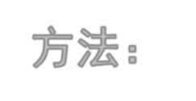

CACHE的替换策略
先进先出法 FIFO（First-In-First-Out）
➢原则：总是将最先调入Cache的块替换出去
➢方法：例如Solar－16/65机Cache采用组相联方式，每组4块，每块都设定一个两位的计数器。 当某块被装入或被替换时该块的计数器清为0，而同组的其它各块的计数器均加1，当需要替换时就选择计数值最大的块来替换掉。
➢优缺点：实现容易，开销小，可能会把一些较早进入Cache、
但经常使用的块（如循环程序）替换出去

Slide 12
例
有一个“cache－主存”存储层次，主存共分8个块(0～7)，cache为4个块(0～3)，采用直接映射方式。
（1） 如下主存块地址流：1，2，4，1，3，7，0，1，2，5，4，6，4，7，2，如主存中的内容一开始未装入cache中，请列出每次访问后，cache中各块的分配情况。
（2）指出块失效又发生块争用的时刻。
（3）求cache的命中率。

Slide 13
解：(1)每次访问后，cache中各块的分配情况如下图 所示。
(2)图中替换的时刻即为块失效又发生块争用的时刻。
(3) cache的命中率=5/15=33.3%

Slide 14
例
有一个“cache－主存”存储层次，主存共分8个块(0～7)，cache为4个块(0～3)，采用全相联映射方式。
如下主存块地址流：1，2，4，1，3，7，3，1，2，7，4，2，4，7，3；
如主存中的内容一开始未装入cache中，分别用LRU和FIFO策略,请列出每次访问后，cache中各块的分配情况，并求cache的命中率。

Slide 15
解：(1) 用LRU策略访问后，cache中各块的分配情况如下图所示。
cache的命中率=7/15

Slide 16
(2) 用FIFO策略访问后，cache中各块的分配情况如下图所示。
cache的命中率=6/15

Slide 17
例：一访Cache的地址流为：2 3 2 1 5 2 4 5 3 2 5 2，假设Cache只有3块(?) 全相联
时间： 1 2 3 4 5 6 7 8 9 10 11 12
块地址流： 2 3 2 1 5 2 4 5 3 2 5 2
2
2
3
2
3
2
3
1
5
3
1
5
2
1
5
2
4
5
2
4
3
2
4
3
2
4
3
5
4
3
5
2
FIFO
3
调
调
命
调
替
替
替
命
替
命
替
替
2
2
3
2
3
2
3
1
2
5
1
2
5
1
2
5
4
2
5
4
3
5
4
3
5
2
3
5
2
3
5
2
LFU
算法是将最久未被访问过的行换出
5
调
调
命
调
替
命
替
命
替
替
命
命

Slide 18

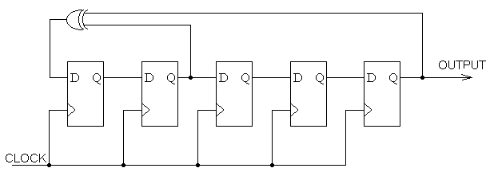
Random Replacement
Build a single Pseudorandom Number generator for the WHOLE cache. On a miss, roll the dice and throw out a cache line at random.
随机替换（Random Replacement）策略实际上是不要什么算法，从特定的行位置中随机地选取一行换出即可。
这种策略以硬件实现最容易，而且速度也比前两种策略快。
实验统计表明，随机替换策略的功效只是稍逊于前两种策略。
Updates only on misses.
How do you build a random number generator (easier than you might think).
Overhead is O(log₂N) bits/cache!
Counting Sequence
11111 | 0x1F | 01000 | 0x08
01111 | 0x0F | 10100 | 0x14
00111 | 0x07 | 01010 | 0x0A
10011 | 0x13 | 10101 | 0x15
11001 | 0x19 | 11010 | 0x1A
01100 | 0x0C | 11101 | 0x1D
10110 | 0x16 | 01110 | 0x0E
01011 | 0x0B | 10111 | 0x17
00101 | 0x05 | 11011 | 0x1B
10010 | 0x12 | 01101 | 0x0D
01001 | 0x09 | 00110 | 0x06
00100 | 0x04 | 00011 | 0x03
00010 | 0x02 | 10001 | 0x11
00001 | 0x01 | 11000 | 0x18
10000 | 0x10 | 11100 | 0x1C
 |  | 11110 | 0x1E
Pseudorandom Linear Feedback Shift Register

Slide 19
Replacement Strategy vs. Miss Rate
H&P: Figure
Size | Associativity
 | 2-way |  | 4-way |  | 8-way
 | LRU | Random | LRU | Random | LRU | Random
16KB | 5.18% | 5.69% | 4.67% | 5.29% | 4.39% | 4.96%
64KB | 1.88% | 2.01% | 1.54% | 1.66% | 1.39% | 1.53%
256KB | 1.15% | 1.17% | 1.13% | 1.13% | 1.12% | 1.12%
FIFO was reported to be worse than random or LRU
Little difference between random and LRU for larger-size caches

Slide 20
写操作策略
因为cache的内容是部分主存内容的副本，应该与主存内容保持一致。而CPU对cache的写入更改了cache内容，如何与主存内容保持一致就有几种写操作工作方式可供选择，统称为写策略。
写回法（write--back）
(1) CPU对cache写命中时
当CPU对cache写命中时，只修改cache的内容不立即写入
主存，只当此行被换出时才写回主存。
对一cache行的多次写命中都在cache中快速完成修改，只
是需被替换时才写回速度较慢的主存，减少了访问主存的次
数从而提高了效率。

Slide 21
方法：每个cache行必须配置一个修改位，以反映此行是否被CPU修改过。当某行被换出时，根据此行修改位为1还是为0，决定是将该行内容写回主存还是简单地弃之而不顾。
(2) CPU对cache写未命中时
对于cache写未命中，写回法的处理是为包含欲写字的主存块在cache分配一行，将此块整个拷贝到Cache后在cache中对其进行修改；拷贝主存块时虽已读访问到主存，但此时并不对主存块修改，统一地将主存写修改操作留待换出时进行。
(3) 优缺点：
写cache与写主存分开进行方式可显著减少写主存次数，但写回法存在cache/主存不一致性的隐患。

Slide 22
写直达法（write--through）
也称全写法。
(1)当cache写命中时：cache与主存同时发生写修改。这种策略显然较好地维护了cache与主存的内容一致性；
(2)当cache写未命中时：直接向主存写。
但此时是否将修改过的主存块取到cache，写直达法有两种选择：
一种是取主存块到cache并为它分配一个行位置，
称为WTWA法(Write-Through-with-Write-Allocate）；
另一种是不取主存块到cache, 称为WTNWA法
（Write-Through-with．NO-Write-Allocate）。

Slide 23
Write Through 模式的同时写入 cache和存储器
Main Memory
CPU
Cache
 | Write | Buf | er
f
Write Through 模式的Cache结构
一般Write Buffer 是FIFO
在Cache和存储器之间需要一个写缓冲器
处理器：将数据写入cache和写缓冲器
存储器控制器：将缓冲器中的内容写入存储器
°写缓冲器就像一个先进先出栈（FIFO）：

Slide 24
Write-Through
ON REFERENCE TO Mem[X]: Look for X among tags... HIT: X == TAG[i] , for some cache line i
READ: WRITE:
return CACHE[i]
change CACHE[i]; Start Write to Mem[X]
MISS: X not found in TAG of any cache line
REPLACEMENT SELECTION:
Select some line k to hold Mem[X]
READ:
Read Mem[X]
Set TAG[k] = X, CACHE[k] = Mem[X]
WRITE:
Start Write to Mem[X]
Set TAG[k] = X, CACHE[k] = new value

Slide 25
Write-Back
ON REFERENCE TO Mem[X]: Look for X among tags...
HIT: X == TAG[i], for some cache line I
Costly if contents of cache are not modified
READ: WRITE:
return CACHE[i]
change CACHE[i]; Start Write to Mem[X]
MISS: X not found in TAG of any cache line
REPLACEMENT SELECTION:
Select some line k to hold Mem[X]
Write Back: Write CACHE[k] to Mem[Tag[k]]
READ:
Read Mem[X]
Set TAG[k] = X, CACHE[k] = Mem[X]
Start Write to Mem[X]
Set TAG[k] = X, CACHE[k] = new value
WRITE:

Slide 26
Write-Back w/ “Dirty” bits
Dirty and Valid bits are per line not per set
What if the cache has a block-size larger than one?
D V TAG DATA
 | 0
1 | 0 1 0 | A | Mem[A]
0 | 0 1 0 | B | Mem[B]
MAIN MEMORY
A) If only one word in the line is modified, we
end up writing back ALL words
CPU
ON REFERENCE TO Mem[X]: Look for X among tags...
HIT:
X = TAG[i] , for some cache line I
return CACHE[i]
change CACHE[i]; Start Write to Mem[X] D[i]=1
READ: WRITE:
MISS: X not found in TAG of any cache line
REPLACEMENT SELECTION:
解决
最简单的解决方法：读缺失等待，直到写缓冲区为空为止；
B) On a MISS, we need to READ the line BEFORE we write it.
Select some line k to hold Mem[X]
If D[k] == 1 (Write Back) Write CACHE[k] to Mem[Tag[k]]
READ: Read Mem[X]; Set TAG[k] = X, CACHE[k] = Mem[X], D[k]=0
WRITE: Start Write to Mem[X] D[k]=1 , Read Mem[X] Set TAG[k] = X, CACHE[k] = new Mem[X]

Slide 27
Cache Design Summary
Various design decisions the affect cache performance
Block size, exploits spatial locality, saves tag H/W, but, if blocks are too large you can load unneeded items at the expense of needed ones
Replacement strategy, attempts to exploit temporal locality to keep frequently referenced items in cache
LRU – Best performance/Highest cost
FIFO – Low performance/Economical
RANDOM – Medium performance/Lowest cost, avoids pathological sequences, but performance can vary
Write policies
Write-through – Keeps memory and cache consistent, but high memory traffic
Write-back – allows memory to become STALE, but reduces memory traffic
Write-buffer – queue that allows processor to continue while waiting for writes to finish, reduces stalls
No simple answers, in the real-world cache designs are based on simulations using memory traces.

Slide 28
Cache性能
Cache性能评价
CPU执行时间
平均存储器访问时间（AMAT）
提高Cache性能
其中：

Slide 29
例 子
3 之 2
问：假定有一台计算机，当所有存储器访问操作都能在Cache中命中时，CPI为1.0；数据访问只有load和store指令，这些指令占全部指令的50%；缺失代价为25个时钟周期，缺失率为2%。问当所有指令都在Cache中命中时，计算机性能能提高多少？
答：Cache始终命中时的计算机性能为：

Slide 30
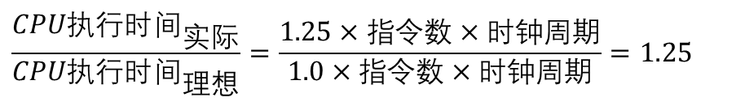
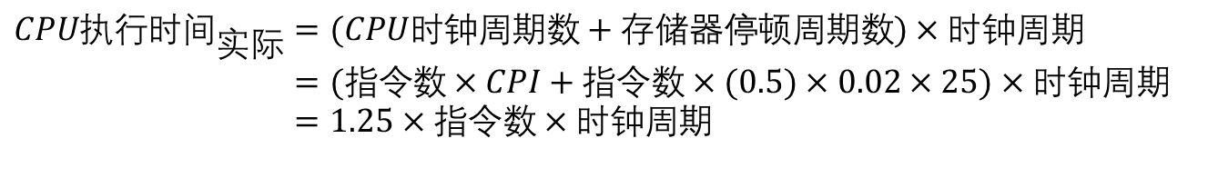
例 子（续）
3 之 3
实际Cache的计算机性能为：
两者的性能比为：
结论：不发生Cache缺失时计算机性能是原来的1.25倍
$$CPU执行时间_{实际}=(CPU时钟周期数+存储器停顿周期数)×时钟周期 \\ =(指令数×CPI+指令数×(0.5)×0.02×25)×时钟周期 \\ =1.25×指令数×时钟周期$$
$$\frac{CPU执行时间_{实际}}{CPU执行时间_{理想}}=\frac{1.25×指令数×时钟周期}{1.0×指令数×时钟周期}=1.25$$

Slide 31
平均存储器访问时间（AMAT）
3 之 1
问：一个由8KB的I-Cache和8KB的D-Cache所构成的分立Cache（哈佛结构）与一个16KB的统一Cache哪一个具有更低的缺失率？假设命中所需的开销为1个时钟周期，不命中的开销为50个时钟周期，统一Cache的load或store命中需花费1个时钟周期的额外开销。75%的存储器存取是指令访问。
Cache大小 | I-Cache缺失率 | D-Cache缺失率 | 统一Cache缺失率
4KB | 1.78% | 15.94% | 7.24%
8KB | 1.10% | 10.19% | 4.57%
16KB | 0.64% | 6.47% | 2.87%
32KB | 0.39% | 4.82% | 1.99%

Slide 32
例 子（续）
3 之 3
答：分立Cache的整体缺失率为：
由表中可知，16KB的统一Cache的缺失率为2.87%。因此，统一Cache结构具有较低的缺失率。
尽管分立Cache具有较高的缺失率，但其AMAT与统一Cache的AMAT是基本相同的，可见哈佛结构有优势。大多数现代处理器都采用分立Cache技术。

Slide 33
提高Cache性能
可见主要途径有：
降低缺失代价
降低缺失率
通过并行性降低缺失代价/缺失率
降低Cache命中时间

Slide 34
降低Cache失效率的方法
1. 失效原因
(1) 强制性失效(Compulsory miss) 增加块大小，预取 当第一次访问一个块时，该块不在 Cache中，需从下一级存储器中调入Cache， 这就是强制性失效。 (冷启动失效，首次访问失效。)
(2) 容量失效(Capacity miss ) 增加容量 如果程序执行时所需的块不能全部调 入Cache中，则当某些块被替换后，若又重新被访问，就会发生失效。这种失效称为容量失效。
(3) 冲突失效(Conflict miss) 提高相联度 在组相联或直接映象Cache中，若太多的块映象到同一组(块)中，则会出现该组 中某个块被别的块替换(即使别的组或块有空闲位置)，然后又被重新访问的情况。这 就是发生了冲突失效。(碰撞失效，干扰失效)
降低缺失率的技术
增加块容量 增加Cache容量 增加相联度
路预测和伪相联Cache
编译优化

Slide 35
Cache hits and misses
Assume we have the following byte-addressed cache. Of the 32 bits in each address, which bits do we use to find the row of the cache to use? We use the 4th and 5th least significant bit since the offset is 3 bits
Classify each of the following byte memory accesses as acache hit (H), cache miss (M), or cache miss with replacement (R).
1.0x00000004 Index 0, Tag 0: M, Compulsory
2.0x00000005 Index 0, Tag 0: H
3.0x00000068 Index 1, Tag 3: M, Compulsory 4.0x000000C8 Index 1, Tag 6: R, Compulsory 5.0x00000068 Index 1, Tag 3: R, Conflict 6.0x000000DD Index 3, Tag 6: M, Compulsory
7.0x00000045 Index 0, Tag 2: R, Compulsory
8.0x00000004 Index 0, Tag 0: R, Capacity
9. 0x000000C8 Index 1, Tag 6: R, Capacity

Slide 36
Cache经验规律
SPEC92；
32B blocks；
LRU；
DECstation 5000；
一个容量为N的直接映射Cache同容量为N/2的2-路组相联Cache有着大致相同的总缺失率。
Conflict

Slide 37
3Cs缺失率分布
可以看出：
相联度越高，冲突不命中就越少；
强制性不命中和容量不命中不受相联度的影响；
强制性不命中不受Cache容量的影响，但容量不命中却随着容量的增加而减少。
Conflict

Slide 38
增加块容量
五种不同容量Cache的缺失率与块容量的关系
Block size (B)
Cache size (KB)
1
4
16
64
256
16
15.05%
8.57%
3.94%
2.04%
1.09%
32
13.34%
7.24%
2.87%
1.35%
0.70%
64
13.76%
7.00%
2.64%
1.06%
0.51%
128
16.64%
7.78%
2.77%
1.02%
0.49%
256
22.01%
9.51%
3.29%
1.15%
0.49%

Slide 39
增加块容量
25%
Cache Size
20%
1K
15%
4K
Miss
Rate
10%
16K
5%
64K
256K
0%
16
32
64
128
256
Block Size (bytes)

Slide 40
分 析
增加块容量会降低/增加缺失率
增加块容量会降低强制缺失率，这是利用了空间局部性原理。但因为它减少了Cache中的块数，加重了冲突缺失，如果Cache容量较小时，甚至会有容量缺失。
增加块容量会增加缺失代价
块容量应为多大AMAT最小？

Slide 41
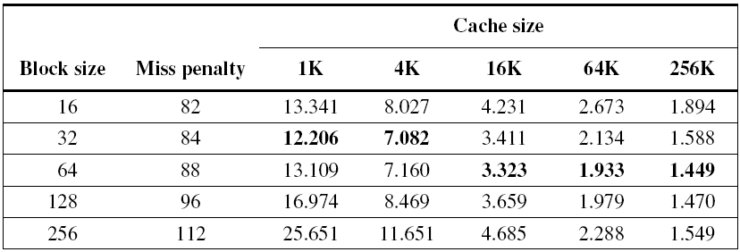
AMAT与块容量
假设命中时间为1个时钟周期，缺失时系统开销为80个时钟周期，缺失率参见前表。结果显示：32/64B是目前Cache所通用的块容量。
块容量的选择取决于较低层存储器的延迟和带宽：低延迟和高带宽存储器使得块容量要大些，因为这样在每次缺失时Cache可以获得更多的字节，而缺失代价只有少量的增加；相反，高延迟和低带宽存储器希望块容量要小些，因为较大的块并不能节省多少时间。

Slide 42
增加Cache容量
增加Cache容量可以降低容量缺失，但增加了命中时间和成本。这种技术在片外Cache中很通用。

Slide 43
增加相联度
增加相联度会降低缺失率
0.14
Conflict
1-way
0.12
2-way
0.1
4-way
0.08
Miss Rate per Type
8-way
0.06
Capacity
0.04
0.02
0
1
2
4
8
16
32
64
Compulsory
128
Cache Size (KB)

Slide 44
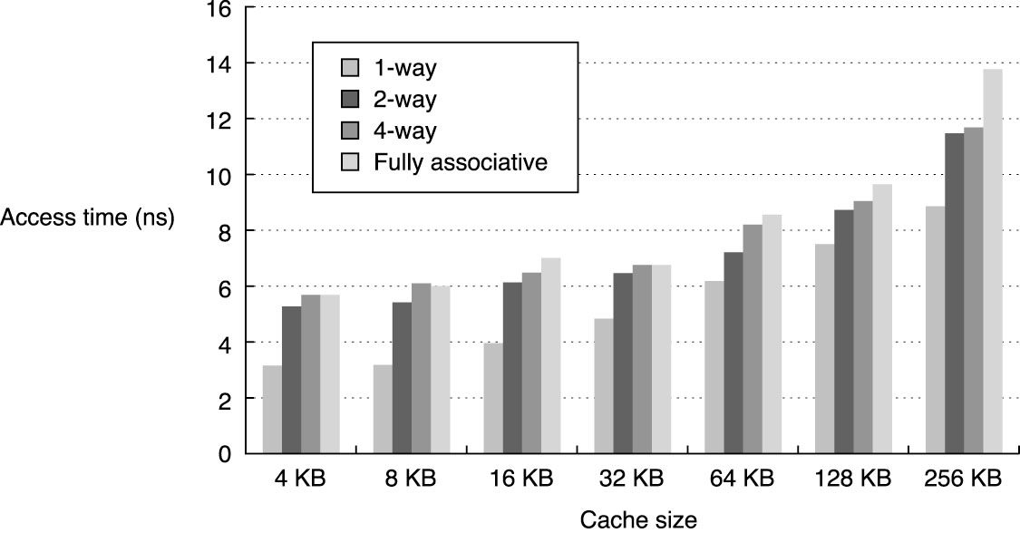
增加相联度
增加相联度会增加命中时间

Slide 45
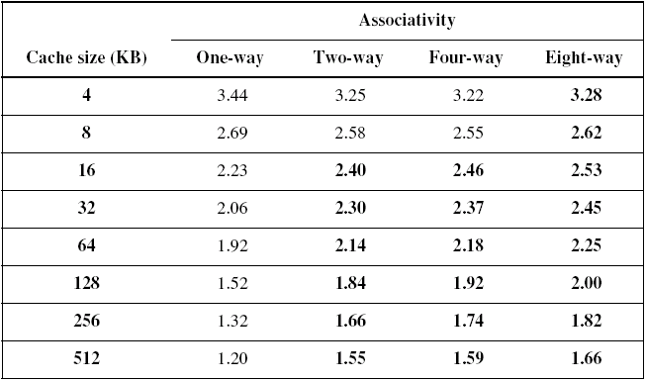
AMAT与相联度
实验结果显示：较高的相联度增加了AMAT。

Slide 46
降低缺失代价
多级Cache
关键字优先和提前重启动
给出读缺失对写的优先级
合并写缓冲区
牺牲者Cache

Slide 47
多级Cache
基本思想
通过在原始Cache和存储器之间增加另一级Cache，第一级Cache可以小到足以跟上飞快的CPU，而第二级Cache能够大到足以捕捉到对主存进行的大多数访问，因而可以减少有效缺失代价
性能分析
设计考虑

Slide 48
性能分析
局部缺失率
本级Cache的缺失数除以对本级Cache的存储器访问总数。例如：第一级Cache的局部缺失率为缺失率_{L1}，第二级Cache的局部缺失率为缺失率_{L2}
全局缺失率
本级Cache的缺失数除以CPU产生的存储器访问总数。例如：第一级Cache的全局缺失率为缺失率_{L1}，第二级Cache的全局缺失率为缺失率_{L1}×缺失率_{L2}。

Slide 49
全局缺失率_{L2}＝缺失率_{L1}×缺失率_{L2}
评价第二级Cache时，应使用全局缺失率这个指标。它指出了在CPU发出的访存中，究竟有多大比例是穿过各级Cache，最终到达存储器的。
采用两级Cache时，每条指令的平均访存停顿时间：
每条指令的平均访存停顿时间
＝ 每条指令的平均缺失次数_{L1}×命中时间_{L2}＋
每条指令的平均缺失次数_{L2}×不命中开销_{L2}

Slide 50
例 考虑某一两级Cache：第一级Cache为L1，第二级Cache为L2。
（1）假设在1000次访存中，L1的不命中是40次，L2的不命中是20次。求各种局部缺失率和全局缺失率。
（2）假设L2的命中时间是10个时钟周期，L2的不命中开销是100时钟周期，L1的命中时间是1个时钟周期，平均每条指令访存1.5次，不考虑写操作的影响。问：平均访存时间是多少？每条指令的平均停顿时间是多少个时钟周期？
解 (1)
第一级Cache的缺失率（全局和局部）是40/1000，即4%；
第二级Cache的局部缺失率是20/40，即50%；
第二级Cache的全局缺失率是20/1000，即2%。

Slide 51
（2）平均访存时间＝命中时间_{L1}＋缺失率_{L1}×（命中时间_{L2}＋
缺失率_{L2}×缺失开销_{L2}）
＝1＋4%×（10＋50%×100）
＝1＋4%×60＝3.4个时钟周期
由于平均每条指令访存1.5次，且每次访存的平均停顿时间为：
3.4－1.0＝2.4
所以：
每条指令的平均停顿时间＝2.4×1.5＝3.6个时钟周期

Slide 52
例 给出有关第二级Cache的以下数据：
（1）对于直接映象，命中时间_{L2} ＝ 10个时钟周期
（2）两路组相联使命中时间增加0.1个时钟周期，即为10.1个时钟周期。
（3） 对于直接映象，局部不命中率_{L2} ＝ 25%
（4） 对于两路组相联，局部不命中率_{L2} ＝ 20%
（5） 不命中开销_{L2} ＝ 50个时钟周期
试问第二级Cache的相联度对不命中开销的影响如何？

Slide 53
解 对一个直接映象的第二级Cache来说，第一级Cache的不命中开销为：
不命中开销_{直接映象，L1} ＝ 10＋25%×50 ＝ 22.5 个时钟周期
对于两路组相联第二级Cache来说，命中时间增加了10%（0.1）个时钟周期，故第一级Cache的不命中开销为：
不命中开销_{两路组相联，L1} ＝ 10.1＋20%×50 ＝ 20.1 个时钟周期
把第二级Cache的命中时间取整，得10或11，则：
假设取10；不命中开销_{两路组相联，L1} ＝ 10＋20%×50 ＝ 20.0 个时钟周期。
假设取11；不命中开销_{两路组相联，L1} ＝ 11＋20%×50 ＝ 21.0 个时钟周期。
无论如何，故对于第二级Cache来说，两路组相联优于直接映象。

Slide 54
设计考虑
2 之 1
第二级Cache的容量？
采用大容量设计。因为第一级Cache中的所有信息都可能会出现在第二级Cache中，所以第二级Cache应该比第一级Cache大得多。如果第二级Cache只是稍微大一点，则局部缺失率会很高。
第二级Cache采用组相联映射还是直接映射？
采用组相联映射比采用直接映射性能要好。

Slide 55
设计考虑
2 之 2
是否第一级Cache中所有数据都包含在第二级Cache中？
有两种方案：
多级包含
L1中的数据通常都出现在L2中。这是通常做法。
多级排除
L1中的数据从不会出现在L2中。当L2 Cache容量略大于L1 Cache时可以采用此法，不浪费L2 Cache的空间。

Slide 56
关键字优先和提前重启动
2 之 1
思想
因为CPU在同一时刻只需要块中的一个字，所以本技术不必等到全部块装入就可以将所需字送出，然后重新启动CPU。
方法
关键字优先
首先向存储器请求缺失的字，一旦它到了就将它发送到CPU中；让CPU继续执行，同时装入块中的其他字。
提前重启动
按正常次序获取字，只要被请求的字一到达就将它发送到CPU中，让CPU继续执行。

Slide 57
局限性
2 之 2
本技术的收益取决于块的大小（块越大，收益越大）和对块中未装入部分的访问可能性。

Slide 58
给出读缺失对写的优先级
问题
对于一个写直达的Cache，需要设置容量适中的写缓冲区（见后图）。然而写缓冲区使得存储器访问变的复杂，因为其中可能包含读缺失时所需要的更新数据。
SW R3,512(R0) ;M[512]←R3 (Cache Index 0)
LW R1,1024(R0) ;R1 ←M[1024] (Cache Index 0)
LW R2,512(R0) ;R2 ←M[512] (Cache Index 0)
CPU
in out
write
buffer
DRAM
(or lower mem)
R2≠R3？！

Slide 59
给出读缺失对写的优先级
3 之 3
解决
最简单的解决方法：读缺失等待，直到写缓冲区为空为止；但该方法会增加读缺失代价。另一种解决方法：在读缺失时查看写缓冲区中的内容，如果没有冲突而且存储器系统可以访问，就让读缺失继续；即：使读缺失优先于写缺失。
在写回法的Cache中，在替换块时也要使用一个简单的写缓冲，同样处理。

Slide 60
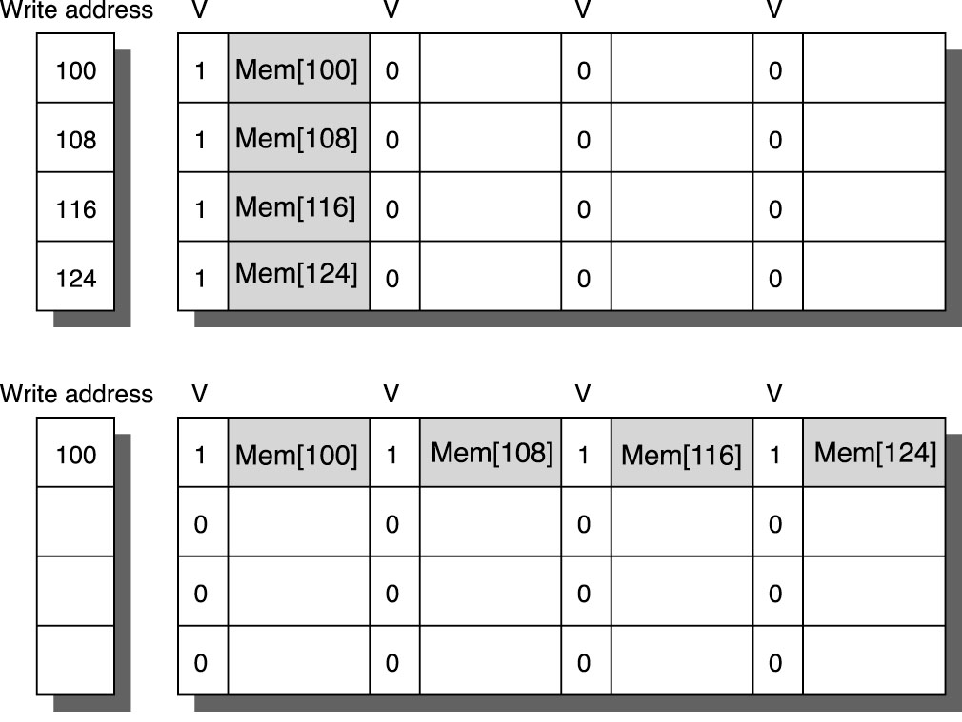
合并写缓冲区
思想
在写缓冲区中，将多个连续的数据组合起来，加快存储器的写速度。

Slide 61
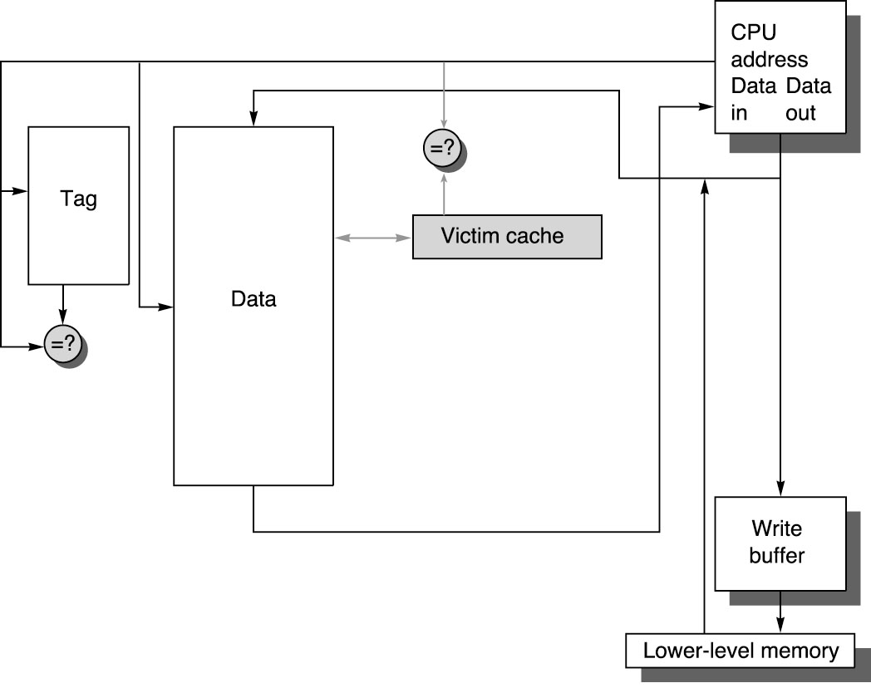
牺牲者Cache
思想
在Cache和它的替换路径之间增加一个小的、全相联的Cache（牺牲者Cache），这个牺牲者Cache中只包含Cache中因为缺失而被替换出的块（牺牲者），然后在缺失发生时，在要访问下层存储器之前，先检查牺牲者Cache，看其中是否包含有期望的数据，如果有，则牺牲块与Cache块互换（见图） 。
性能
依赖于特定的程序，一个包含4个存储字的牺牲者Cache能减少20%～90%的冲突缺失。

Slide 62
伪相联 Cache (列相联 Cache )
多路组相联的低不命中率和直接映像的命中速度
伪相联Cache的优点
命中时间小
不命中率低
优 点
缺 点
直接映像
命中时间小
不命中率高
组相联
不命中率低
命中时间大

Slide 63
基本思想及工作原理
在逻辑上把直接映像Cache的空间上下平分为两个区。对于任何一次访问，伪相联Cache先按直接映像Cache的方式去处理。若命中，则其访问过程与直接映像Cache的情况一样。若不命中，则再到另一区相应的位置去查找。若找到，则发生了伪命中，否则就只好访问下一级存储器。

Slide 64
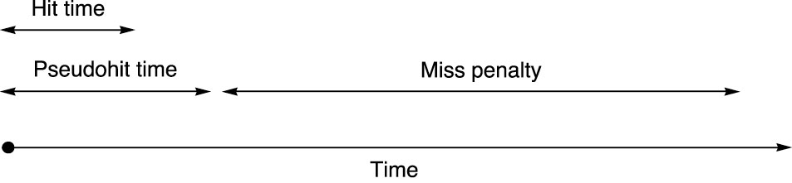
伪相联Cache
在命中时，伪相联Cache访问过程同直接映象Cache（命中时间）；但当缺失发生时，在访问下层存储器之前（缺失代价），通过检查另外一个Cache块来看看是否在那里命中（伪命中时间）。
快速命中与慢速命中
要保证绝大多数命中都是快速命中。
缺点： 多种命中时间

Slide 65
伪相联Cache
特点
伪相联Cache的AMAT短，但变化的命中时间会使流水线CPU设计复杂度增加，因此较适合用于离CPU较远的Cache中，例如：L2 Caches。
这两个技术都综合了1-路组相联（直接相联）的命中时间短和2-路组相联的冲突低。

Slide 66
路预测
思想
在Cache中设置一些特殊位来预测下次Cache访问中可能会在组中用到的路/块。
特点
在降低冲突缺失的同时，保持直接映象Cache的命中速度。
例子
Alpha 21264在2-路组相联指令Cache使用路预测，SPEC95仿真结果显示：预测正确率超过85%。

Slide 67
编译优化
指令缺失性能改善
在不影响正确性的前提下重新安排程序代码，可能会降低冲突缺失，从而降低指令缺失率。例如：McFarling[1989]在容量2KB、块容量4B的直接相联Cache中使用本方法将Cache的缺失率降低50%，若Cache容量为8KB，则缺失率降低75%。

Slide 68
编译优化
数据缺失性能改善
数据比指令代码在位置上的限制甚至更少，这些变换的目标是尽力提高数据的空间和时间局部性。
下面通过3个例子进行介绍：
循环交换
循环融合
分 块

Slide 69
循环交换
本章内容>> Cache存储系统>>Cache性能>>提高Cache性能>>降低缺失率>>编译优化
一些程序带有嵌套循环，它们访问存储器中的数据是非顺序的，简单的交换嵌套循环可以使得代码按照存储顺序来访问数据。
/* Before */
for (k = 0; k < 100; k = k+1)
for (j = 0; j < 100; j = j+1)
for (i = 0; i < 5000; i = i+1)
x[i][j] = 2 * x[i][j];
/* After */
for (k = 0; k < 100; k = k+1)
for (i = 0; i < 5000; i = i+1)
for (j = 0; j < 100; j = j+1)
x[i][j] = 2 * x[i][j];
通过提高空间局部性来减少缺失。

Slide 70
循环融合
2 之 1
一些程序有分立的代码段，这些代码按照相同的循环访问相同的数组，对相同的数据进行不同的计算。通过“融合”这些代码到一个循环中，使得装入到Cache中的数据在被替换出来之前可以被重复地利用。

Slide 71
循环融合
/* Before */
for (i = 0; i < N; i = i+1)
for (j = 0; j < N; j = j+1)
a[i][j] = 1/b[i][j] * c[i][j];
for (i = 0; i < N; i = i+1)
for (j = 0; j < N; j = j+1)
d[i][j] = a[i][j] + c[i][j];
/* After */
for (i = 0; i < N; i = i+1)
for (j = 0; j < N; j = j+1)
{
a[i][j] = 1/b[i][j] * c[i][j];
d[i][j] = a[i][j] + c[i][j];
}
通过提高时间局部性来减少缺失。

Slide 72
分 块
分块不是对矩阵中的整行/列进行操作，而是对子矩阵或矩阵块进行操作，目标是在调入到Cache中的块被替换之前最大限度地利用它。

Slide 73
分 块
j
/* Before */
for (i = 0; i < N; i = i+1)
for (j = 0; j < N; j = j+1)
{r = 0;
for (k = 0; k < N; k = k+1)
r = r + y[i][k]*z[k][j];
x[i][j] = r;};
i
X[]
Newer
accesses
k
i
Y[]
Older
accesses
j
i循环一次，要读取矩阵z的所有N×N个元素，对矩阵y一行中的N个元素进行重复访问，对矩阵x一行中的N个元素进行写操作。
k
Z[]

Slide 74
分 块
3 之 3
/* After */
for (jj = 0; jj < N; jj = jj+B)
for (kk = 0; kk < N; kk = kk+B)
for (i = 0; i < N; i = i+1)
for (j = jj; j < min(jj+B-1,N); j = j+1)
{ r = 0;
for (k = kk; k < min(kk+B-1,N); k = k+1)
r = r + y[i][k]*z[k][j];
x[i][j] = x[i][j] + r; }
B为分块因子，B×B子矩阵都在Cache中。本技术是通过提高空间和时间局部性来减少缺失。

Slide 75
通过并行性降低缺失代价/缺失率
用非阻塞Cache减少Cache缺失暂停
指令和数据硬件预取
编译控制的预取

Slide 76
指令和数据硬件预取
思想
在处理器访问指令和数据之前就将它们预取到Cache或预取到可以比主存访问速度更快的外部缓冲区中。
提示
预取技术依赖于存储器带宽，编译器可以帮助减少不必要的预取。

Slide 77
例:指令硬件预取
例子
AXP21064微处理器在缺失时取两个块：被请求的块和其后紧挨着的块。被请求的块装入到指令Cache中，而预取的块被装入到指令流缓冲区中。如果被请求块在指令流缓冲区中找到，则原Cache请求被取消，块被从流缓冲区中读入，然后下一个预取请求被发出。
性能
Jouppi[1990]研究发现：对于容量为4KB、块容量为16B的直接映象指令Cache来说，单个的指令流缓冲区可以捕捉到15%～25%的缺失；如指令流缓冲区中可保存4个块，命中率提高到大约50%，保存16个块提高到72%。

Slide 78
编译控制的预取
思想
利用编译器来插入预取指令，提前发出数据请求，可以将数据预取到寄存器（寄存器预取，例如：HP PA-RISC）或将数据预取到Cache（Cache预取，例如：MIPS IV、PowerPC、SPARC v.9）。
提示
循环是重要的目标；而且生成预取指令需要时间，必须注意这些开销不能超过收益。

Slide 79
降低Cache命中时间
小而简单的Cache
在Cache索引过程中避免地址变换
流水Cache存取
跟踪Cache

Slide 80
三级存储系统
存储系统的组织方式：
两个存储系统的组织方式
一个存储系统的组织方式
全Cache存储系统

Slide 81
两个存储系统的 组织方式
有“Cache-主存”和“主存-磁盘”两个独立的存储系统，这种结构也称为物理地址Cache存储系统。目前的大部分处理机均采用这种两级存储系统。
物理地址
虚拟 地址
物理 地址
物理地址
CPU
虚拟 地址
物理 地址
CPU
MMU
Cache
MMU
Cache
存储管理部件
主存 储器
主存 储器
数据或指令
数据或指令

Slide 82
一个存储系统的 组织方式
将Cache、主存和磁盘组织在一起构成一个“Cache-主存-磁盘”存储系统，这种结构也称为虚拟地址Cache存储系统。如Intel公司的i860等处理机采用这种组织方式。
CPU
虚拟地址
物理 地址
MMU
主存 储器
Cache
数据 或指令
数据或指令

Slide 83
全Cache存储系统
没有主存储器，只用Cache和磁盘构成“Cache－磁盘”存储系统。例如：多处理机中的全Cache存储系统。

Slide 84
CACHE举例
Pentium的Cache
➢采用两级Cache结构。
➢CPU内部Cache（Level 1 Cache）包括8K指令Cache和8K数据
Cache，32Bytes/Line，采用2路组相联结构和LRU替换策略，数据Cache采用Write Back写策略（可以动态配置为Write- through）；
➢外部Cache (Level 2 Cache)256KB或512KB，32Bytes/Line,
64Bytes/Line,128Bytes/Line，采用2路组相联结构。
PowerPC 620的Cache
➢采用两级Cache结构。CPU内部Cache（Level 1 Cache）包括
32K指令Cache和32K数据Cache，采用8路组相联结构。

Slide 85
例子
Let’s say you have a byte-addressed computer with a total memory of 1MiB. It features a 16KiB CPU cache with 1KiB blocks.
1. How many bits make up a memory address on this computer? 2. What is the T:I:O breakdown?
tag bits: index bits: offset bits:
主存地址0xA6050的tag bits: index bits: offset bits:

Slide 86



例子
Let’s say you have a byte-addressed computer with a total memory of 1MiB. It features a 16KiB CPU cache with 1KiB blocks.
1. How many bits make up a memory address on this computer? 2. What is the T:I:O breakdown?
tag bits: 6 index bits: 4 offset bits: 10
主存地址0xA6050的
tag bits: 101001 index bits: 1000 offset bits: 0001010000
101001 1000 0001010000
有效位
Cache 标签
Cache 数据
Byte 3 | Byte 2 | Byte 1 | Byte 0
0
Index1000
 | 101001 | Byte 1023 | Byte 1022 | ……. | Byte 0
16(6+1+1024)=16496B
16KB=16384B

Slide 87
Memory Technology
Memory Hierarchy Design
◆ 为了减少失效开销T_{M，}应该：
Performance metrics
Latency is concern of cache
Access time: Time between read request and when desired word arrives
Cycle time: Minimum time between unrelated requests to memory
Bandwidth is concern of multiprocessors and I/O
DRAM used for main memory, SRAM used for cache
减少主存延迟
提高主存带宽

Slide 88
DRAM Technology
Memory Hierarchy Design
Amdahl:
Memory capacity should grow linearly with processor speed
Unfortunately, memory capacity and speed has not kept pace with processors
Some optimizations:
Multiple accesses to same row
Synchronous DRAM
Added clock signal to DRAM interface
Burst mode with critical word first
Wider interfaces
Double data rate (DDR)
Multiple banks on each DRAM device

Slide 89





减少存储器传输时间
CPU
CPU
CPU
mux
cache
bus
M
Cache
Cache
bus M
bus
增加存储器的宽度
M
M
M
M
单字宽存储器
第一种解决方案高带宽DRAM例如：
页模式DRAM SDRAM DDRRAM
RAMbus
第二种解决方案
存储器和Cache之间宽数据通路
第三种解决方案存储模块交叉访问
多字宽存储器
多体交叉存储器
Cost

Slide 90
Cache缺失损失示例
缺失损失示例
假定：存储总线时钟周期为T；发送地址需1个T，访问DRAM需要15T，传输一个字需要1个T。Cache块大小为4字。
计算三种不同存储组织的缺失损失。
CPU
CPU
CPU
■ 单字宽的缺失损失
1+4*15+4*1=65T
Cache
多路复用器
Cache
■ 2字宽的缺失损失
1+2*15+2*1=33T
Cache
内存
多路复用器
■ 4字宽的缺失损失
1+1*15+1*1=17T
内存
 | 内 | 存
■ 4字交叉的缺失损失 1+1*15+4*1=20T
单字宽内存组织
多字宽内存组织
单体多字交叉内存组织

Slide 91
Memory Systems that Support Caches
The off-chip interconnect and memory architecture can affect overall system performance in dramatic ways
on-chip
One word wide organization (one word wide bus and one word wide memory)
CPU
Assume
1 memory bus clock cycle to send the addr
15 memory bus clock cycles to get the 1st word in the block from DRAM (row cycle time), 5 memory bus clock cycles for 2nd, 3rd, 4th words (column access time)
1 memory bus clock cycle to return a word of data
Memory-Bus to Cache bandwidth
number of bytes accessed from memory and transferred to cache/CPU per memory bus clock cycle
Cache
32-bit data
&
32-bit addr
per cycle
bus
DRAM
Memory
■ 单字宽的缺失损失
1+4*15+4*1=65T
Notes:
We can reduce the miss penalty if we can increase the bandwidth from the memory to the cache. Allows larger block sizes to be used while still maintaining a low miss penalty.
The clock rate of this bus is usually much slower than the processor which negatively affects the miss penalty

Slide 92
Review: (DDR) SDRAM Operation
After a row is read into the SRAM register
Input CAS as the starting “burst” address along with a burst length
Transfers a burst of data (ideally a cache block) from a series of sequential addr’s within that row
The memory bus clock controls transfer of successive words in the burst
输入一个行地址后，输入一序列的列地址
Column
Address
+1
N cols
DRAM
Row
Address
N rows
N x M SRAM
M bit planes
M-bit Output
Cycle Time
1st M-bit Access
2nd M-bit
3rd M-bit
4th M-bit
RAS
CAS
Row Address
Col Address
Row Add

Slide 93
One Word Wide Bus, One Word Blocks
If the block size is one word, then for a memory access due to a cache miss, the pipeline will have to stall for the number of cycles required to return one data word from memory
memory bus clock cycle to send address
memory bus clock cycles to read DRAM
memory bus clock cycle to return data
total clock cycles miss penalty
Number of bytes transferred per clock cycle (bandwidth) for a single miss is
on-chip
CPU
1
15
1
17
Cache
bus
DRAM
Memory
带宽＝4/17＝0.235(字节/时钟周期)
Notes:
For lecture

Slide 94
One Word Wide Bus, Four Word Blocks
What if the block size is four words and each word is in a different DRAM row?
cycle to send 1st address
cycles to read DRAM
cycles to return last data word
total clock cycles miss penalty
Number of bytes transferred per clock cycle (bandwidth) for a single miss is
on-chip
CPU
1
4 x 15 = 60
1
62
Cache
bus
15 cycles
15 cycles
15 cycles
DRAM
Memory
15 cycles
(4 x 4)/62 = 0.238
Notes:
For lecture

Slide 95
One Word Wide Bus, Four Word Blocks
What if the block size is four words and all words are in the same DRAM row?
cycle to send 1st address
cycles to read DRAM
cycles to return last data word
total clock cycles miss penalty
Number of bytes transferred per clock cycle (bandwidth) for a single miss is
bytes per clock
on-chip
CPU
1
15 + 3*5 = 30
1
32
Cache
bus
15 cycles
5 cycles
DRAM
Memory
5 cycles
5 cycles
(4 x 4)/35 = 0.5
Notes:
For lecture

Slide 96
Interleaved Memory, One Word Wide Bus
For a block size of four words
cycle to send 1st address
cycles to read DRAM banks
cycles to return last data word
total clock cycles miss penalty
on-chip
1
15
4*1 = 4
20
CPU
Cache
bus
15 cycles
DRAM
Memory
bank 0
DRAM
Memory
bank 1
DRAM
Memory
bank 2
DRAM
Memory
bank 3
15 cycles
15 cycles
15 cycles
Number of bytes transferred per clock cycle (bandwidth) for a single miss is
bytes per clock
(4 x 4)/20 = 0.8
Notes:
For lecture
The width of the bus and the cache need not be changed, but sending an address to several banks permits them all to read simultaneously. Interleaving retains the advantage of incurring the full memory latency only once.
Low order interleaving (low order bits select bank, high order bits used to access DRAM banks in parallel).
Low order memory interleaving, i.e.,
Bank 0 holds addresses xx…xx00
Bank 1 holds addresses xx…xx01
Bank 2 holds addresses xx…xx10
Bank 3 holds addresses xx…xx11
May want to add another example where you also have a wide bus (e.g., a 2 word bus between the interleaved memory and the processor).

Slide 97
DRAM Memory System Summary
Its important to match the cache characteristics
caches access one block at a time (usually more than one word)
with the DRAM characteristics
use DRAMs that support fast multiple word accesses, preferably ones that match the block size of the cache
with the memory-bus characteristics
make sure the memory-bus can support the DRAM access rates and patterns
with the goal of increasing the Memory-Bus to Cache bandwidth

Slide 98
案例
假设某顺序执行的处理器，其平均缺失率为2%，平均每条指令要访问存储器1.5次，cache缺失代价为100个周期；此处将cache命中时间包含在cpu执行时间内，cpu理想的cpi为1.0。比较cache的存在与否，对于性能的影响。

Slide 99
我们首先对原来的cpu时间进行简单的变换：
将题目中的参数依次代入，得到：

Slide 100
从上述的结果可见，在cache的情况下，cpi为4.0；
如果没有cache，又考虑存储访问时间的话：cpi增加到1.0+100*1.5即为151，即为带有cache系统的40倍。
结论：
cache对于低cpi和高时钟频率的cpu的性能影响尤其重要；

Slide 101
最小平均访问时间=性能最好?
我们在设计系统时，是不是该以最小化平均存储器访问时间为目的呢？很有道理，但是也有例外。比如下面的例子：
假定cache为理想状态，cpi为2.0，时钟周期时间为1.0ns，平均每条指令访问存储器1.5次；
另外由于增加组相联后，增加cache访问的复杂性，因此2路组相联的命中时间扩展为原来的1.25倍；
两个cache的容量都是64KB，块容量为64字节，一个cache采用直接映射，另一个cache采用2路组相联映射；命中时间均为1个时钟周期，并且假定直接映射和2路组相联的cache缺失率分别为1.4%和1.0%；两者的缺失代价都为75ns；

Slide 102
根据平均存访问时间：
平均存储访问时间 = 命中时间 + 缺失率×缺失代价
可以得到直接映射和2路组相联的平均存储访问时间：
可见2路组相联的内存访问性能更好。
那内存访问性能好，是否意味着cpu的性能好呢？

Slide 103
回到之前的cpu性能公式：
适应本题给出的参数，需要对上述表达式作必要的变换：

Slide 104
用75ns代替上述公式中的（缺失代价×时钟周期数），则采用不同的cache组织路数：
从上面的数据，我们可以得到2路组相联的处理器性能反而不如直接映射。
结论：性能的考察最终还是得从cpu时间入手。

Slide 105
考虑乱序的情况
之前考虑的处理器都是顺序执行的，这里我们考虑乱序执行的情况。乱序执行的特点：即使当前的指令因存储延迟而停顿，后面的指令还是能够继续执行。
此处，我们就需要对之前的公式进行修正：

Slide 106
重复之前的例子，假设现在的缺失代价为75ns，并且其中30%是重叠的，也就是说平均CPU存储器停顿时间现在为52.5ns。
乱序处理器(OOO)的处理器的平均存储访问时间是：
OOO处理器的性能为：
由此可见，乱序处理器因为能够重叠30%的缺失代价，速度能快一点。

